Slide 1
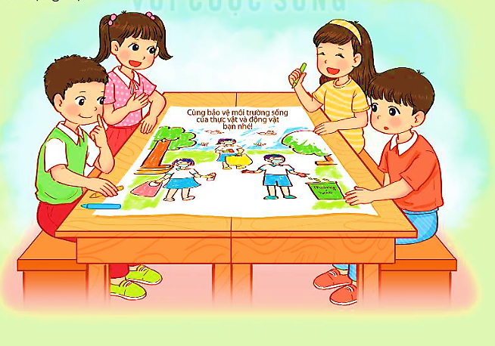
CHỦ ĐỀ 4
THỰC VẬT VÀ ĐỘNG VẬT
BÀI 20
ÔN TẬP CHỦ ĐỀ
THỰC VẬT VÀ ĐỘNG VẬT

Slide 2

1. Hoàn thành theo sơ đồ gợi ý sau:
Dưới nước
Môi trường sống
Trên cạn
THỰC VẬT
Không xả rác bừa bãi
Việc làm để bảo vệ môi trường sống
Không xả nước thải bẩn
Dưới nước
Môi trường sống
Trên cạn
ĐỘNG VẬT
Vừa trên cạn, vừa dưới nước
Việc làm để bảo vệ môi trường sống
Không săn bắn, giết hại
Vớt rác ở ao, hồ

Slide 3
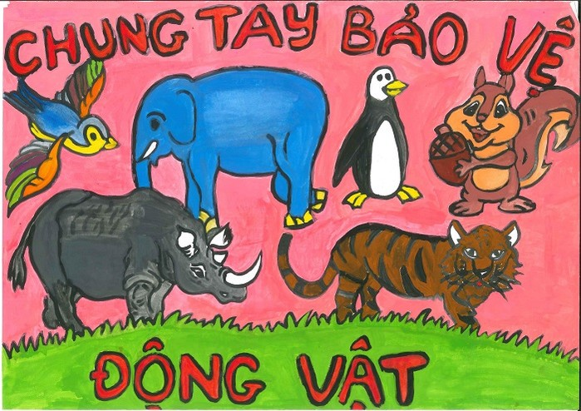
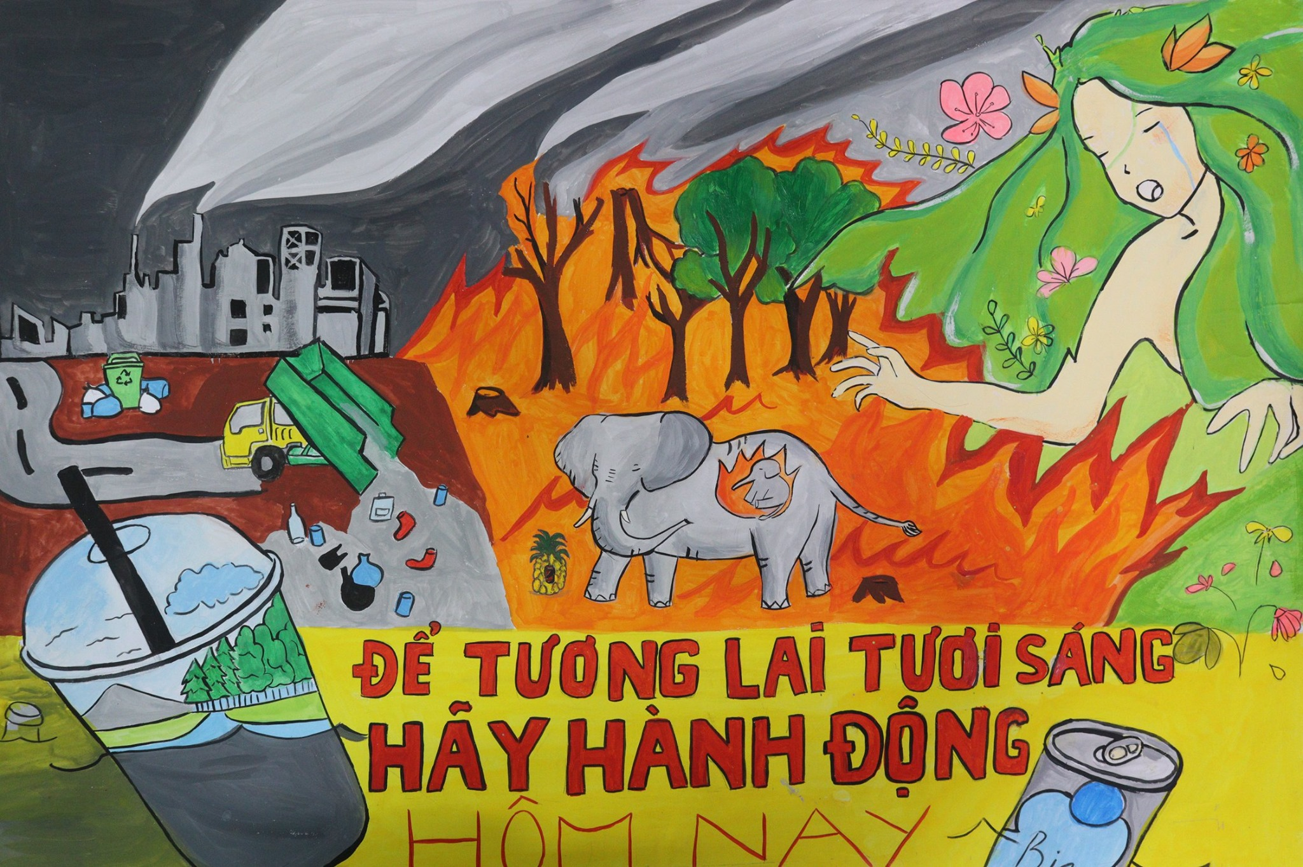

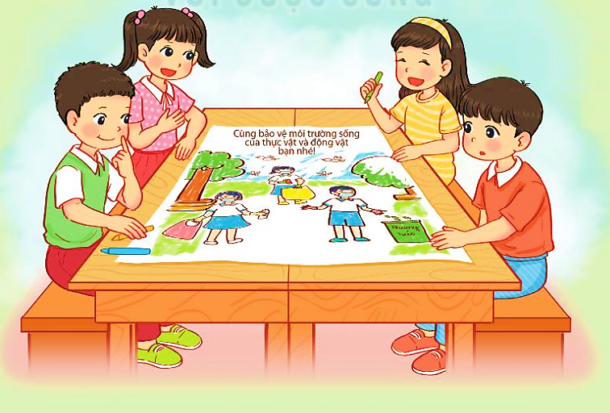
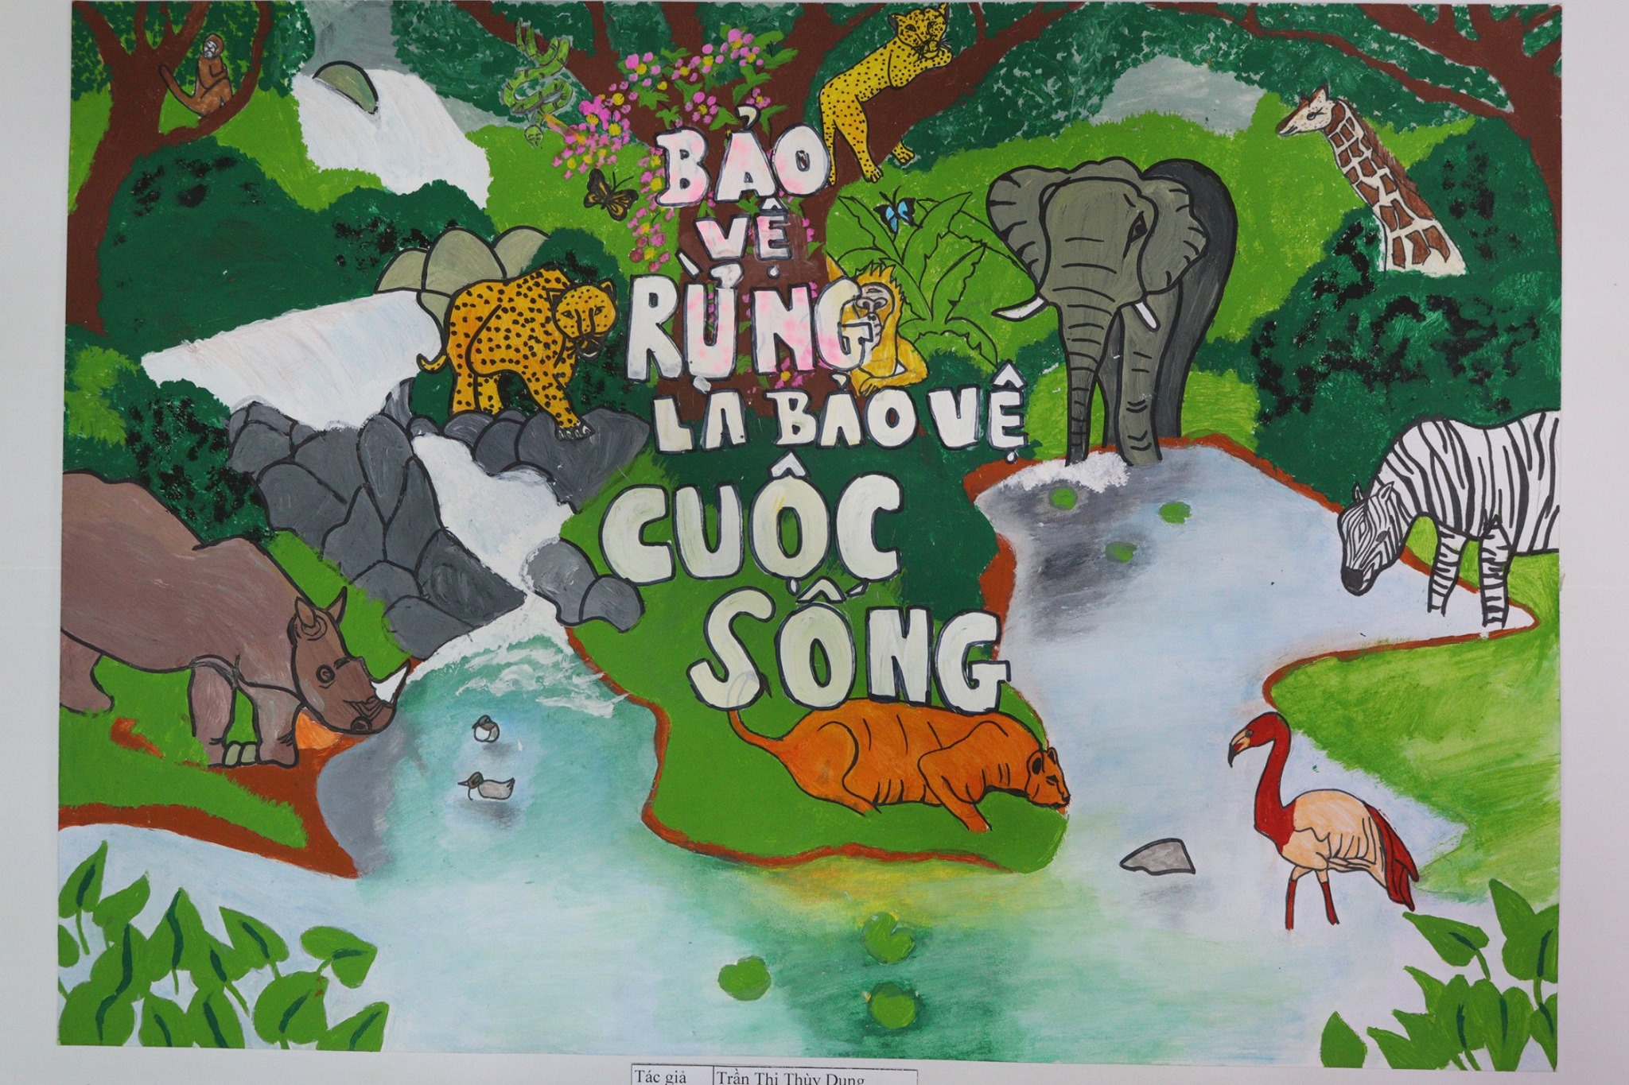

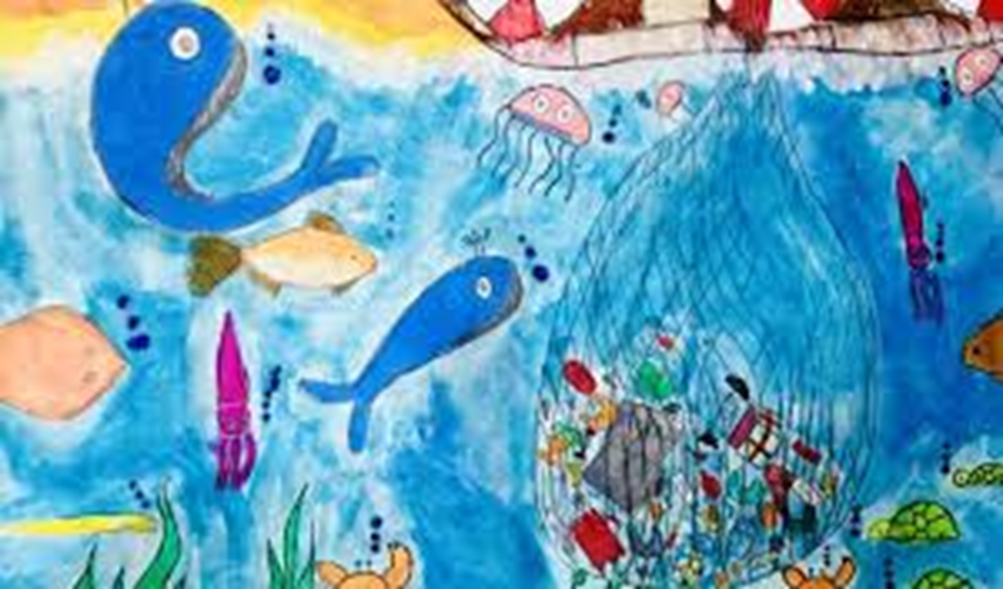
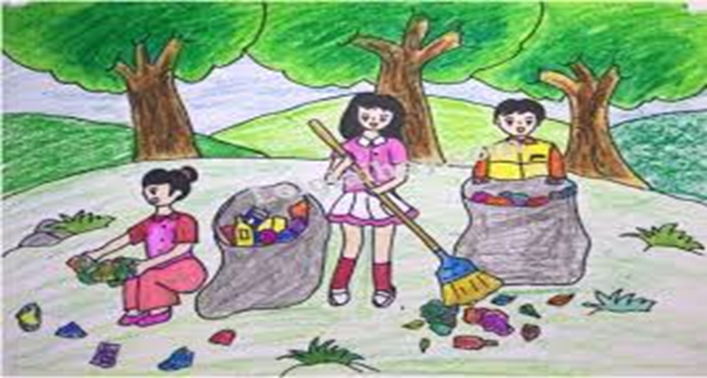
2. Vẽ tranh về một việc làm giúp bảo vệ môi trường sống của thực vật và động vật.

Slide 4

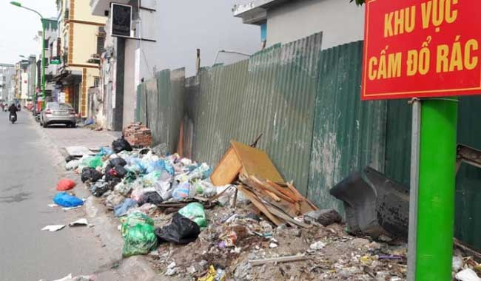
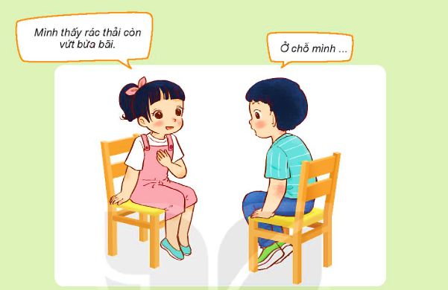
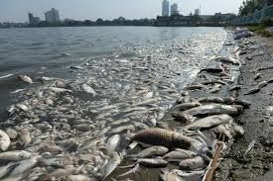
Chia sẻ với các bạn về việc làm của người dân nơi em có ảnh hưởng tốt hoặc không tốt đến môi trường sống của thực vật và động vật.

Slide 5
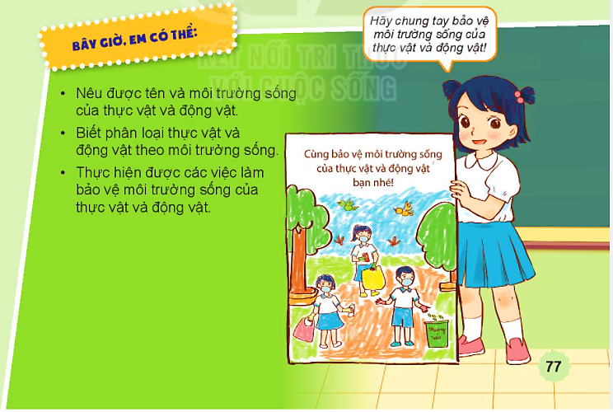
Hãy chung tay bảo vệ môi trường sống của thực vật và động vật!

